Slide 1
语言模型 language model
八斗人工智能学院
宋学林

Slide 2
要点
--八斗人工智能，盗版必究--
1.什么是语言模型
2.语言模型有哪些种类
3.如何构造和评价语言模型
4.语言模型的应用场景

Slide 3
什么是语言模型
--八斗人工智能，盗版必究--
语言是灵活的，语言也是有规律的
了解一门语言的人可以判断一句话是否”合理”
今天天气不错 √
今错不天气天 ×
I have a dream √
I is are mean ×

Slide 4
什么是语言模型
--八斗人工智能，盗版必究--
通俗来讲
语言模型评价一句话是否“合理”或“是人话”
数学上讲
P(今天天气不错) > P(今错不天天气)
语言模型用于计算文本的成句概率

Slide 5

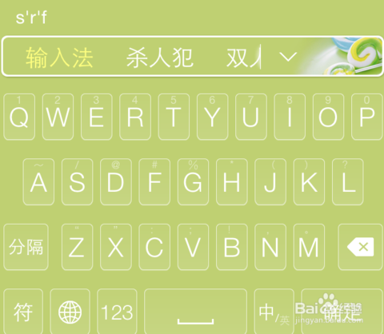

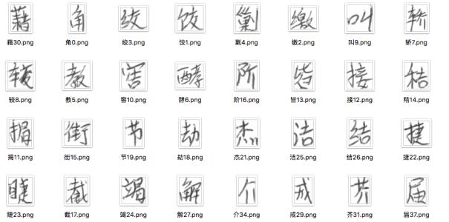
语言模型的主要用途
--八斗人工智能，盗版必究--

Slide 6
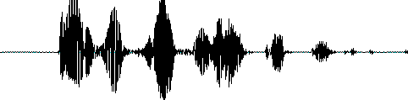
语言模型-语音识别
--八斗人工智能，盗版必究--
语音识别：声音 -> 文本
声音本质是一种波
将波按时间段切分很多帧，如25ms一段
之后进行声学特征提取，将每一帧转化成一个向量

Slide 7
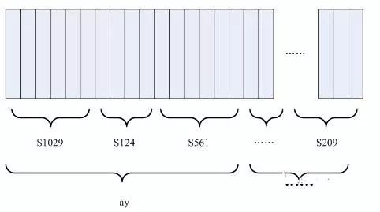
语言模型-语音识别
--八斗人工智能，盗版必究--
以声学特征提取后的向量为输入，经过声学模型，预测得到音素
音素与拼音类似，但要考虑声调

Slide 8
语言模型-语音识别
音素序列对应多条文本序列，由语言模型挑选出成句概率最高的序列
使用beam search或维特比的方式解码
zhong guo zheng zai dui kang xin guan
中 国 挣 在 队 炕 心 官
钟 郭 证 再 怼 亢 鑫 关
忠 锅 郑 载 兑 抗 欣 观
终 过 正 对 芯 冠
衷 症 新 棺

Slide 9
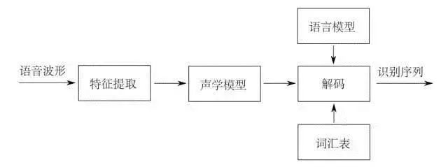
语言模型-语音识别
--八斗人工智能，盗版必究--
语音识别示意图

Slide 10
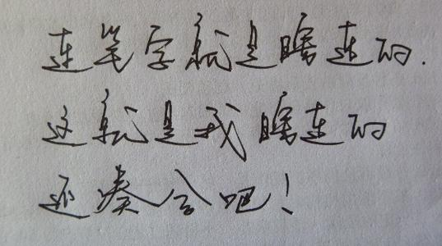
语言模型-手写识别
--八斗人工智能，盗版必究--
识别模型将图片中文字转化为候选汉字（一般分定位和识别两步），再有语言模型挑选出成句概率最高的序列
浙 江 货 币
淅 冮 （gang） 贷 帀 （za）

Slide 11
语言模型-输入法
--八斗人工智能，盗版必究--
输入即为拼音序列，每个拼音自然的有多个候选汉字，根据语言模型挑选高概率序列
输入法是一个细节繁多的任务，在语言模型这一基础算法上，需要考虑常见的打字手误，常见误读，拼音缩略，中英混杂，输出符号，用户习惯等能力
手写输入法，语音输入法同理

Slide 12
语言模型的分类
--八斗人工智能，盗版必究--
1.统计语言模型 （SLM） S = Statistics
ngram语言模型等
2.神经语言模型（NLM） N = Neural
rnn语言模型等
3.预训练语言模型（PLM) P = Pre-train
Bert、GPT等
4.大语言模型（LLM) L = Large
ChatGPT等
简单
复杂

Slide 13
语言模型的分类
--八斗人工智能，盗版必究--
1.自回归（auto regressive）语言模型
在训练时由上文预测下文（或反过来）
单向模型，仅使用单侧序列信息
代表：N-gram，ELMO, GPT
2.自编码（auto encoding）语言模型
在训练时预测序列中任意位置的字符
双向模型，吸收上下文信息
代表：BERT

Slide 14
N-gram语言模型
--八斗人工智能，盗版必究--
如何计算成句概率？
用S代表句子，w代表单个字或词
S = w₁w₂w₃w₄w₅…w_{n}
P(S) = P(w₁,w₂,w₃,w₄,w₅…w_{n})
成句概率 -> 词W1~Wn按顺序出现的概率
P(w₁,w₂,w₃,…,w_{n}) = P(w₁)P(w₂|w₁)P(w₃|w₁,w₂)…P(w_{n}|w₁,…,w_{n-1})

Slide 15
N-gram语言模型
--八斗人工智能，盗版必究--
以字为单位
P(今天天气不错) = P(今)*P(天|今) *P(天|今天) *P(气|今天天) *P(不|今天天气) *P(错|今天天气不)
以词为单位
P(今天 天气 不错) = P(今天)*P(天气|今天) *P(不错|今天 天气)

Slide 16
N-gram语言模型
--八斗人工智能，盗版必究--
如何计算P(今天)？
P(今天) = Count(今天) / Count_total 语料总词数
P(天气|今天) = Count(今天 天气) / Count(今天)
P(不错|今天 天气) = Count(今天 天气 不错) / Count(今天 天气)
二元组：今天 天气 2 gram
三元组：今天 天气 不错 3 gram

Slide 17
N-gram语言模型
--八斗人工智能，盗版必究--
困难：句子太多了！
对任意一门语言，N-gram数量都非常庞大，无法穷举，需要简化
马尔科夫假设
P(w_{n}|w₁,…,w_{n-1}) ≈ P(w_{n}|w_{n-3},w_{n-2},w_{n-1})
假设第n个词出现的概率，仅受其前面有限个词影响
P(今天天气不错) = P(今)*P(天|今) *P(天|今天) *P(气|天天) *P(不|天气) *P(错|气不)

Slide 18
N-gram语言模型
--八斗人工智能，盗版必究--
马尔科夫假设的缺陷：
1.影响第n个词的因素可能出现在前面很远的地方
long distance dependency
例：我读过关于马尔科夫的生平的书
我看过关于马尔科夫的生平的电影
我听过关于马尔科夫的生平的故事
2.影响第n个词的因素可能出现在其后面
3.影响第n个词的因素可能并不在文中
但是，马尔科夫假设下依然可以得到非常有效的模型

Slide 19
N-gram语言模型
--八斗人工智能，盗版必究--
语料：
今天 天气 不错 P(今天) = 3 / 12 = 1/4
明天 天气 不错 P(天气|今天) = 2 / 3
今天 天气 不行 P(不错|今天 天气) = 1 / 2
今天 是 晴天 P(不错|天气) = 2/3
3 gram模型
P(今天 天气 不错) = P(今天)*P(天气|今天) *P(不错|今天 天气) = 1 / 12
2 gram模型
P(今天 天气 不错) = P(今天)*P(天气|今天) *P(不错|天气) = 1 / 9

Slide 20
N-gram语言模型
--八斗人工智能，盗版必究--
语料：
今天 天气 不错 P(今天) = 3 / 12 = 1/4
明天 天气 不错 P(天气|今天) = 2 / 3
今天 天气 不行 P(不错|今天 天气) = 1 / 2
今天 是 晴天 P(不错|天气) = 2/3
问题：如何给出语料中没出现过的词或ngram概率？
P(今天 天气 糟糕) = P(今天)*P(天气|今天) *P(糟糕|天气)

Slide 21
N-gram语言模型
--八斗人工智能，盗版必究--
平滑问题（smoothing）
理论上说，任意的词组合成的句子，概率都不应当为零
如何给没见过的词或ngram分配概率即为平滑问题
也称折扣问题（discounting）

Slide 22
N-gram语言模型-平滑方法
--八斗人工智能，盗版必究--
1.回退（backoff）
当三元组a b c不存在时，退而寻找b c二元组的概率
P(c | a b) = P(c | b) * Bow(ab)
Bow(ab)称为二元组a b的回退概率
回退概率有很多计算方式，甚至可以设定为常数
回退可以迭代进行，如序列 a b c d
P(d | a b c) = P(d | b c) * Bow(abc)
P(d | bc) = P(d | c) * Bow(bc)
P(d | c ) = P(d) * Bow(c)

Slide 23
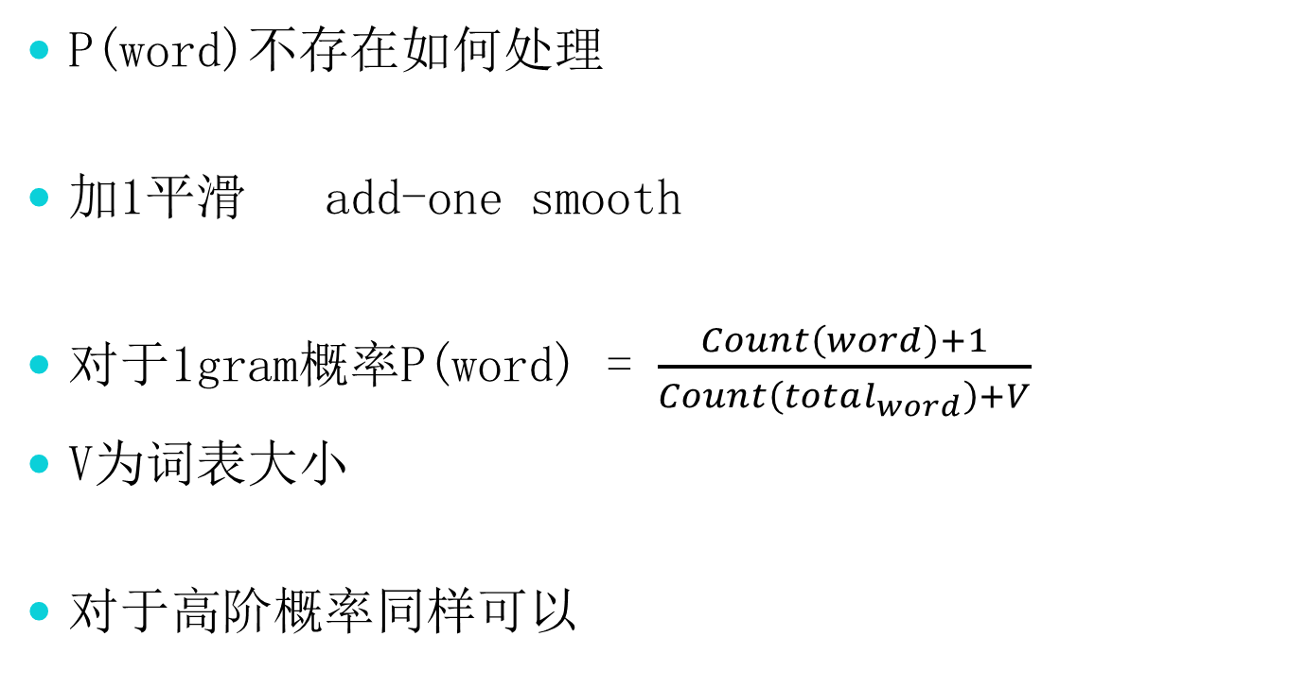
N-gram语言模型-平滑方法
--八斗人工智能，盗版必究--
P(word)不存在如何处理
加1平滑 add-one smooth
对于1gram概率P(word) = $\frac{Count\left(word\right)+1}{Count\left(total_{word}\right)+V}$
V为词表大小
对于高阶概率同样可以

Slide 24
N-gram语言模型-平滑方法
--八斗人工智能，盗版必究--
将低频词替换为<UNK>
预测中遇到的未见过的词，也用<UNK>代替
一语成谶 -> 一语成<UNK>
P(<UNK>|一 语 成)
这是一种nlp处理未登录词（OOV）的常见方法

Slide 25
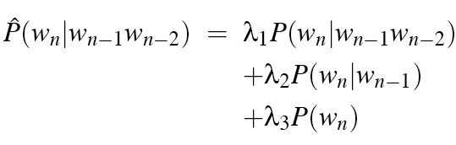

N-gram语言模型-平滑方法
--八斗人工智能，盗版必究--
插值
受到回退平滑的启发，在计算高阶ngram概率是同时考虑低阶的ngram概率值，以插值给出最终结果
实践证明，这种方式效果有提升
λ 可以在验证集上调参确定

Slide 26
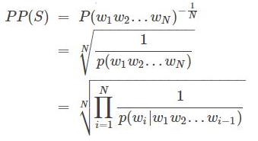
语言模型的评价指标
--八斗人工智能，盗版必究--
困惑度 perplexity
PPL值与成句概率成反比
一般使用合理的目标文本来计算PPL，若PPL值低，则说明成句概率高，也就说明由此语言模型来判断，该句子的合理性高，这样是一个好的语言模型

Slide 27

语言模型的评价指标
--八斗人工智能，盗版必究--
另一种PPL，用对数求和代替小数乘积
本质是相同的，与成句概率呈反比
思考：PPL越小，语言模型效果越好，这一结论是否正确？
成句概率是个相对值！

Slide 28
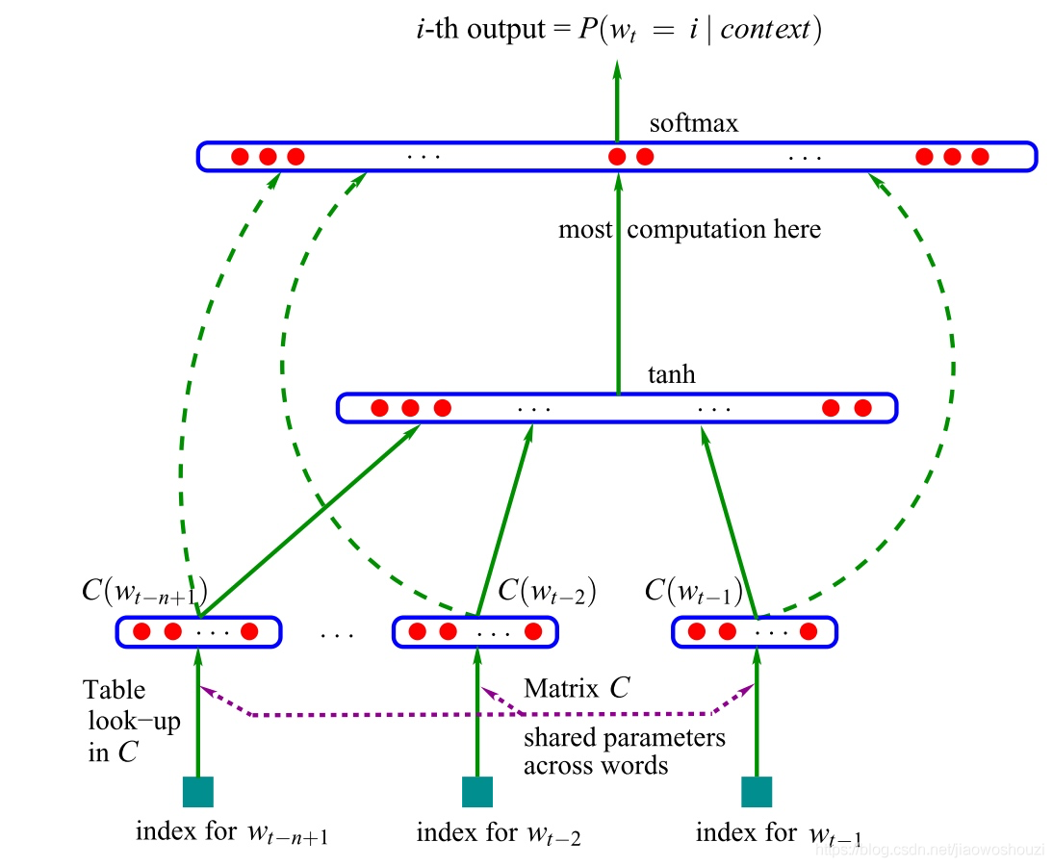
神经网络语言模型
--八斗人工智能，盗版必究--
Bengio et al. 2003
与ngram模型相似使用
前n个词预测下一个词
输出在字表上的概率分布
得到了词向量这一
副产品

Slide 29
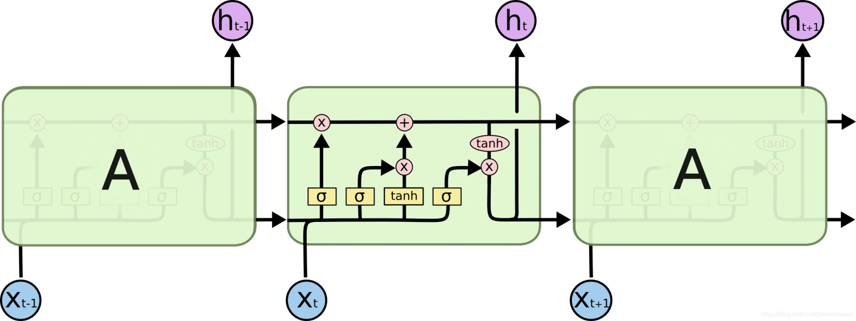
神经网络语言模型
--八斗人工智能，盗版必究--
随着相关研究的发展，隐含层模型结构的复杂度不断提升
DNN -> CNN/RNN -> LSTM/GRU -> transformer
LSTM示意图

Slide 30
神经网络语言模型
--八斗人工智能，盗版必究--
Devlin et al. 2018 BERT 诞生
主要特点：不再使用预测下一个字的方式训练语言模型，转而预测文本中被随机遮盖的某个字
我 去 天 [MASK] 门 看 升 旗
安
这种方式被称为MLM(masked language model)
实际上这种方式被提出的时间非常早，并非bert原创

Slide 31
神经网络语言模型
--八斗人工智能，盗版必究--
自回归语言模型：
用前n个字预测下一个字
单向，从左向右预测，或反向使用
有利于生成式任务
自编码语言模型：
用整段文本，预测文本中的某一个字（完形填空）
双向，更好的利用文本信息
引入了[mask]，在fine-tune中不出现

Slide 32
两类语言模型的对比
--八斗人工智能，盗版必究--
 | Ngram语言模型 | NN语言模型
解码速度 | 快 | 慢
消耗内存 | 大 | 小
是否需要调参 | 不需要（很少） | 需要
模型大小（一般而言） | 大 | 小
长距离依赖 | 无法处理 | 相对有效
词义关系 | 无 | 有
泛化能力 | 较弱 | 较强

Slide 33
语言模型的应用-话者分离
根据说话内容判断说话人
常用于语言识别系统中，判断录音对话中角色
如客服对话录音，判断坐席或客户
根据不同腔调判断说话人
翻译腔： 这倒霉的房子里竟然有蟑螂，你可以想象到吗？这真是太可怕了！
港台腔：你这个人怎么可以这个样子
东北味： 我不稀得说你那些事儿就拉倒了

Slide 34
语言模型的应用-话者分离
--八斗人工智能，盗版必究--
本质上为文本分类任务
1.对于每个类别，使用类别语料训练语言模型
2.对于一个新输入的文本，用所有语言模型计算成句概率
3.选取概率最高的类别为预测类别
类别1语料
语言模型1
成句概率1
选最高
类别2语料
语言模型2
待预测文本
成句概率2
类别3语料
语言模型3
成句概率3

Slide 35
语言模型的应用-话者分离
--八斗人工智能，盗版必究--
相比一般文本分类模型，如贝叶斯，rf，神经网络等
优势：
1.每个类别模型互相独立，样本不均衡或样本有错误对其他模型没有影响
2.可以随时增加新的类别，而不影响旧的类别的效果
效果上讲：一般不会有显著优势
效率上讲：一般会低于统一的分类模型

Slide 36
语言模型的应用-文本纠错
--八斗人工智能，盗版必究--
纠正文本中的错误
如：
我今天去了天暗门看人民英雄记念碑
我今天去了天安门看人民英雄纪念碑
错误可能是同音字或形近字等

Slide 37
语言模型的应用-文本纠错
--八斗人工智能，盗版必究--
1.对每一个字建立一个混淆字集合
2.计算整句话成句概率
3.用混淆字集合中的词替代原句中的字，重新计算概率
4.选取得分最高的一个候选句子，如果这个句子比原句的得分增长超过一定的阈值
5.对下一个字重复步骤3-4，直到句子末尾
我去北京天 门看纪念碑
按
暗
安
俺
氨
案
桉
岸
同音字有完整字表
形似字可以通过ocr收集
也可以依照实际情况手动添加一些

Slide 38
语言模型的应用-文本纠错
--八斗人工智能，盗版必究--
这种方式有一些缺陷：
1.无法解决多字少字问题
2.阈值的设置非常难把握，如果设置过大，达不到纠错效果；如果设置过小，造成大量替换，有可能改变句子的原意
3.混淆字字表难以完备
4.语言模型的领域性会影响修改结果
5.连续的错字会大幅提升纠错难度
今天上午要过来办事 -> 今天商务要过来办事

Slide 39
语言模型的应用-文本纠错
--八斗人工智能，盗版必究--
一般工业做法：
限定一个修改白名单，只判断特定的字词是否要修改
如限定只对所有发音为shang wu的片段，计算是否修改为“商务”，其余一概不做处理
对于深度学习模型而言，错别字是可以容忍的，所以纠错本身的重要性在下降，一般只针对展示类任务

Slide 40
语言模型的应用-数字归一化
--八斗人工智能，盗版必究--
将一个文本中的数字部分转化成对读者友好的样式
常见于语言识别系统后，展示文本时使用
如：
秦皇岛港煤炭库存量在十一月初突然激增，从四百五十四点九万吨增加到七百七十三点四万吨，打破了一九九九年以来的记录
秦皇岛港煤炭库存量在11月初突然激增，从454.9万吨增加到773.4万吨，打破了1999年以来的记录
十一届三中全会、“十二五”规划、一贫如洗、二龙戏珠
可读性更好
但不能全转数字

Slide 41
语言模型的应用-数字归一化
--八斗人工智能，盗版必究--
1.找到数字形式符合规范的文本作为原始语料
2.用正则表达式找到数字部分（任意形式）
3.将数字部分依照其格式替换为<阿拉伯数字><汉字数字><汉字连读>等token
4.使用带token文本训练语言模型
5.对于新输入的文本，同样使用正则表达式找到数字部分，之后分别带入各个token，使用语言模型计算概率
6.选取概率最高的token最为最终数字格式，按照规则转化后填入原文本

Slide 42
语言模型的应用-数字归一化
--八斗人工智能，盗版必究--
例句：
中国共产党第十五次全国代表大会于一九九七年九月十二日召开，各地方代表一一发言
中国共产党第<汉字数字>次全国代表大会于<阿拉伯数字>年<阿拉伯数字>月<阿拉伯数字>日召开，各地方代表<汉字连续>发言
训练时，将<token>当成一个字训练语言模型
预测时，中国共产党第十五次全国代表 <- 原句
中国共产党第<汉字数字>次全国代表
中国共产党第<阿拉伯数字>次全国代表 语言模型判断最高概率
中国共产党第<汉字连续>次全国代表
若需要转化格式则通过规则完成，模型只起到判断作用

Slide 43
语言模型的应用-文本打标
--八斗人工智能，盗版必究--
给文本添加标点或语气停顿等
我最近 抽了点时间 读了一本 关于 马尔可夫生平 的书
可以理解为一种粗粒度的分词
常用于语音合成任务中，辅助做出发音的停顿

Slide 44
语言模型的应用-文本打标
--八斗人工智能，盗版必究--
需要有标注数据，在停顿处添加token: <s>
如：
我最近 <s> 抽了点时间 <s> 读了一本 <s> 关于 <s> 马尔可夫生平 <s> 的书
带token训练语言模型
预测过程：
选定一个窗口长度，首先预测第一次停顿位置
我<s>最近抽了点时间 ppl:10
我最<s>近抽了点时间 ppl:20
我最近<s>抽了点时间 ppl:5 <- 选择此处作为第一次停顿
….
之后从“抽了点时间”开始向后重复此过程

Slide 45
语言模型的应用-文本打标
--八斗人工智能，盗版必究--
本质为序列标注任务
可以依照类似方式，处理分词、文本加标点、文本段落切分等任务
分词或切分段落只需要一种token；打标点时，可以用多种分隔token，代表不同标点

Slide 46
总结
--八斗人工智能，盗版必究--
1.语言模型的核心能力是计算成句概率，依赖这一能力，可以完成大量不同类型的NLP任务。
2.基于统计的语言模型和基于神经网络的语言模型各有使用的场景，大体上讲，基于统计的模型优势在于解码速度，而神经网络的模型通常效果更好。
3.单纯通过PPL评价语言模型是有局限的，通过下游任务效果进行整体评价更好。
4.深入的理解一种算法，有助于发现更多的应用方式。
5.看似简单（甚至错误）的假设，也能带来有意义的结果，事实上，这是简化问题的常见方式。

Slide 47
Thank You For Listening

